Slide 1
Mechanika a molekulová fyzika
Doc. RNDr. Petr Sládek, CSc.
Pedagogická fakulta
Masarykova Univerzita
Poříčí 7, 603 00 Brno
Pro potřeby přednášky zpracováno s využitím www.studopory.vsb.cz materialy html_files

Slide 2
Úvodem
Mechanika
je to nejstarší obor fyziky zabývající se zákonitostmi mechanického pohybu těles známý již ve starověku.
je pro studujícího nejsnáze pochopitelný, protože na mechanické jevy naráží každý den. Ne že by se běžně nesetkával i s jinými fyzikálním jevy a zákonitostmi, ale ty nejsou často na první pohled tak zřejmé.
bez znalosti zákonitosti mechaniky neobejdete při studiu jiných partií fyziky a uplatníte je i u velmi složitých jevů.

Slide 3
Úvodem
Mechanika
Kinematika se zabývá pouze popisem pohybu tělesa
Dynamika vyšetřuje příčiny tohoto pohybu.
Mechanická práce a energie.
Gravitační pole a Tuhé těleso.

Slide 4
Soustava fyzikálních veličin a jednotek
Postupem času při rozvoji fyzikálních poznatků se používalo k vyjádření velikostí fyzikálních veličin nejrůznějších jednotek. (loket, stadium,míle, versta,..)
Globalizace světa nutnost sjednotit všechny jednotky.
Od roku 1971 byla zavedena Mezinárodní soustava jednotek označovaná zkratkou SI (Systéme International d´ Unités).
Soustava SI obsahuje sedm základních fyzikálních jednotek a tomu odpovídajících sedm základních veličin..“

Slide 5
Soustava fyzikálních veličin a jednotek
V roce 1960 byla jako mezinárodně platná vyhlášena soustava SI. Povinnost používat soustavu jednotek SI v České republice stanovuje zákon č. 505/1990 Sb. o metrologii v platném znění a prováděcí vyhláška Ministerstva průmyslu a obchodu č. 264/2000 Sb. o základních měřicích jednotkách a ostatních jednotkách a o jejich označování v platném znění. Těmito předpisy je také stanoven Český metrologický institut jako garant jednotek a etalonů pro Českou republiku.
Od roku 2011 probíhala příprava nových definic stávajících jednotek na základě vazby k pevně stanoveným hodnotám přírodních konstant, která byla definitivně schválena v listopadu 2018 a která následně v květnu 2019 vstoupila v platnost.
Motivací pro úvahy nad změnou definice některých jednotek SI byl zejména fakt, že mezinárodní prototyp kilogramu během času nepatrně mění svoji hmotnost, přičemž není zcela jasné, zda svoji hmotnost mění mezinárodní prototyp, nebo jeho sesterské kopie, se kterými je jednou za několik let provedeno porovnání.

Slide 6
Soustava fyzikálních veličin a jednotek

Slide 7
Soustava fyzikálních veličin a jednotek
V tabulce je uveden přehled sedmi přírodních konstant, pomocí kterých jsou definovány základní jednotky SI.

Slide 8

Soustava fyzikálních veličin a jednotek
Dále soustava SI obsahuje odvozené jednotky. Tyto jednotky jsou odvozeny na základě definičních vztahů příslušných veličin
F = m.a
Protože jednotkou hmotnosti m je kg,
jednotkou zrychlení a je m/s² jednotkou síly je kg.m.s⁻² .
Tuto jednotku síly můžeme zapsat také jako N (Newton).
Odvozené jednotky se často pojmenovávají po
význačných fyzicích. (Newton, Pascal, Sievert,
Becquerel, Volt, Tesla, Henry, Farad, atd.)

Slide 9
Soustava fyzikálních veličin a jednotek
V praxi je často výhodné používat násobky a díly jednotek. Proto vzdálenost
  ujetou autem vyjadřujeme v kilometrech (km) a ne v metrech, malé hodnoty elektrického proudu měříme v miliampérech (mA) a ne v ampérech.
Zásady soustavy SI určují násobky a díly pomocí třetích mocnin základu 10. Jednotlivé násobky a díly jsou označeny předponami.
Někdy se používají ještě další předpony, které nepatří do soustavy SI jako je
centi- se značkou c (1 cm = 10⁻²m), deci-, značka d (1 dm = 10⁻¹m) a hekto- , značka h (1 hPa= 100 Pa).
Stále se ještě setkáváme s jednotkami, které nepatří do soustavy SI. Je to dáno jejich praktickým významem, zde patří jednotky jako minuta, hodina, tuna, litr. A nebo tradicí – míle, stopa či libra. Těmto jednotkám se říká vedlejší jednotky.

Slide 10
Soustava fyzikálních veličin a jednotek
Předpona | Značka | Znamená výchozích jednotek | Předpona | Značka | Znamená výchozích jednotek
kilo | k | 10³ | mili | m | 10⁻³
mega | M | 10⁶ | mikro |  | 10⁻⁶
giga | G | 10⁹ | nano | m | 10⁻⁹
tera | T | 10¹² | piko | p | 10⁻¹²
peta | P | 10¹⁵ | femto | f | 10⁻¹⁵
exa | E | 10¹⁸ | atto | a | 10⁻¹⁸
hekto | h | 10² | deci | d | 10⁻¹
deka | da | 10¹ | centi | c | 10⁻²

Slide 11
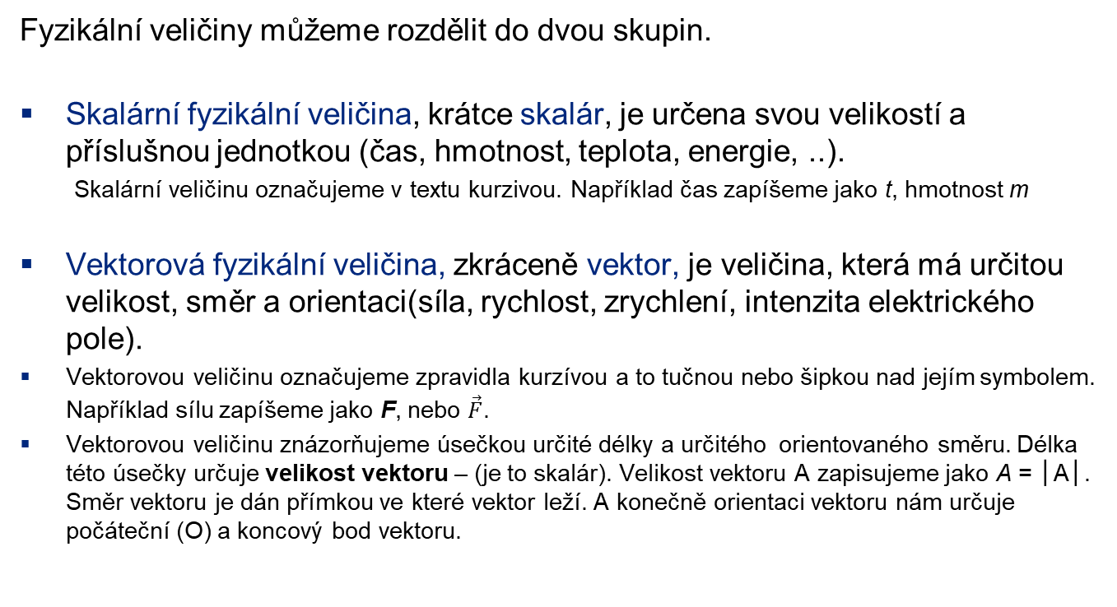
Skalární a vektorové fyzikální veličiny
Fyzikální veličiny můžeme rozdělit do dvou skupin.
Skalární fyzikální veličina, krátce skalár, je určena svou velikostí a příslušnou jednotkou (čas, hmotnost, teplota, energie, ..).
  Skalární veličinu označujeme v textu kurzivou. Například čas zapíšeme jako t, hmotnost m
Vektorová fyzikální veličina, zkráceně vektor, je veličina, která má určitou velikost, směr a orientaci(síla, rychlost, zrychlení, intenzita elektrického pole).
Vektorovou veličinu označujeme zpravidla kurzívou a to tučnou nebo šipkou nad jejím symbolem. Například sílu zapíšeme jako F, nebo $\vec{F}$.
Vektorovou veličinu znázorňujeme úsečkou určité délky a určitého orientovaného směru. Délka této úsečky určuje velikost vektoru – (je to skalár). Velikost vektoru A zapisujeme jako A = │A│. Směr vektoru je dán přímkou ve které vektor leží. A konečně orientaci vektoru nám určuje počáteční (O) a koncový bod vektoru.

Slide 12
Kinematika hmotného bodu
Zjednodušení: Reálné těleso nahrazujeme modelem - hmotným bodem.
Hmotný bod je myšlený bodový objekt, kterým nahrazujeme skutečné těleso.
Hmotný bod má stejnou hmotnost jako těleso a představujeme si ho umístěný
do jeho těžiště.
Toto zjednodušení lze použít, jsou-li rozměry tělesa zanedbatelné vůči vzdálenostem po kterých se pohybuje.
Pokud se poloha hmotného bodu nemění vůči danému okolí (objektu)
objekt je v klidu.
Vztažný objekt (okolí) se ale také může pohybovat –
Klid těles je vždy relativní, absolutní klid neexistuje.
Označím-li těleso za klidné, musím vždy uvést, vzhledem k čemu je v klidu.
Analogicky: Pohyb těles je také vždy relativní.
Popis klidu i pohybu vždy závisí na tom, k jakým tělesům jej vztahujeme. Volíme tedy soustavu těles, ke kterým vztahujeme pohyb nebo klid sledovaného tělesa - volíme tzv. vztažnou soustavu.

Slide 13
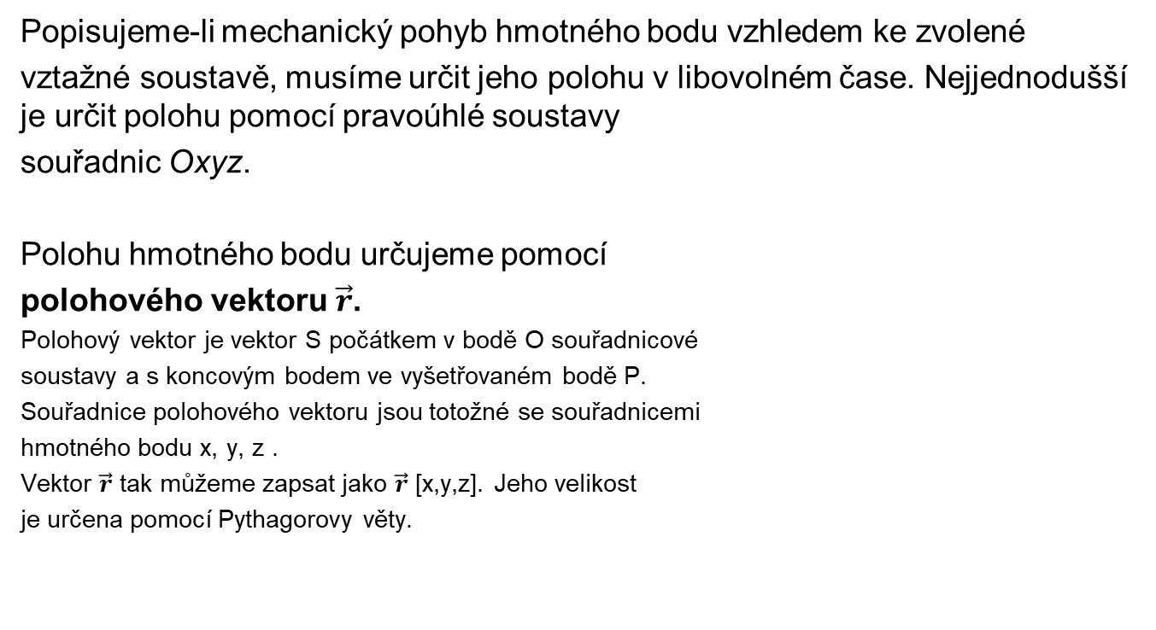
Polohový vektor, trajektorie, dráha
Popisujeme-li mechanický pohyb hmotného bodu vzhledem ke zvolené
vztažné soustavě, musíme určit jeho polohu v libovolném čase. Nejjednodušší je určit polohu pomocí pravoúhlé soustavy
souřadnic Oxyz.
Polohu hmotného bodu určujeme pomocí
polohového vektoru $\vec{r}$.
Polohový vektor je vektor S počátkem v bodě O souřadnicové
soustavy a s koncovým bodem ve vyšetřovaném bodě P.
Souřadnice polohového vektoru jsou totožné se souřadnicemi
hmotného bodu x, y, z .
Vektor $\vec{r}$ tak můžeme zapsat jako $\vec{r}$ [x,y,z]. Jeho velikost
je určena pomocí Pythagorovy věty.

Slide 14
Polohový vektor, trajektorie, dráha
Pohybuje-li se hmotný bod, opisuje v prostoru pomyslnou souvislou čáru,
kterou nazýváme trajektorie hmotného bodu.
Trajektorie je množina všech poloh, kterými hmotný bod při svém pohybu
prochází.
Podle tvaru trajektorie rozlišujeme pohyby:
· přímočaré – trajektorií je část přímky,
· křivočaré – trajektorií je křivka nebo její část
(kružnice, parabola, elipsa nebo libovolná prostorová křivka).
Délka s trajektorie, kterou hmotný bod opíše za čas t,
se nazývá dráha.
Dráha je fyzikální veličina, kterou uvádíme v jednotkách
délky.
Při pohybu hmotného bodu se zvětšuje dráha, kterou hmotný bod urazil.
Říkáme, že dráha s je funkcí času t. Tuto závislost dráhy na čase zapisujme výrazem s = s(t).

Slide 15
Rychlost hmotného bodu
Další veličina charakterizující pohyb je rychlost.
Různě rychlá tělesa urazí stejnou dráhu za různý čas.
Než se hmotný bod v čase to dostal do bodu A_{o},
urazil od počátku O dráhu s_{o}. Označme dráhu od
počátku k bodu A jako s, kterou urazil hmotný bod
za čas t.
K uražení úseku dráhy Δs = s - s_{o} potřebuje čas
Δt = t – t_{o}.
Průměrná rychlost hmotného bodu je podíl jeho dráhy Δs a odpovídající doby pohybu Δt. Jednotkou rychlosti v soustavě SI je metr za sekundu tj.
m/s = m.s-1. Běžně se používá také vedlejší jednotka km/h.

Slide 16
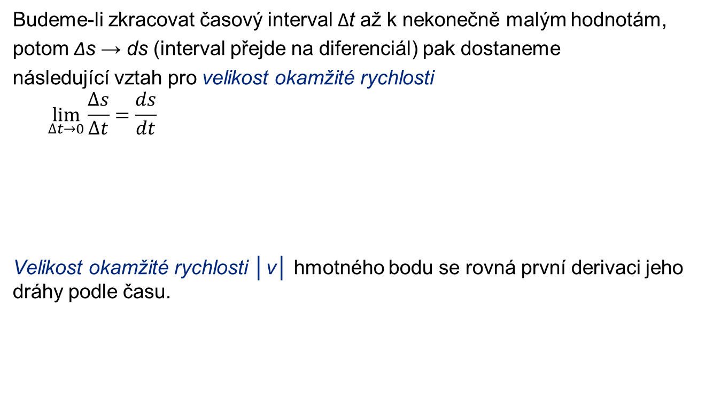
Rychlost hmotného bodu
Budeme-li zkracovat časový interval Δt až k nekonečně malým hodnotám,
potom Δs → ds (interval přejde na diferenciál) pak dostaneme
následující vztah pro velikost okamžité rychlosti
  $$\lim_{∆t→0}{\frac{Δs}{Δt}=\frac{ds}{dt}}$$
Velikost okamžité rychlosti │v│ hmotného bodu se rovná první derivaci jeho dráhy podle času.

Slide 17
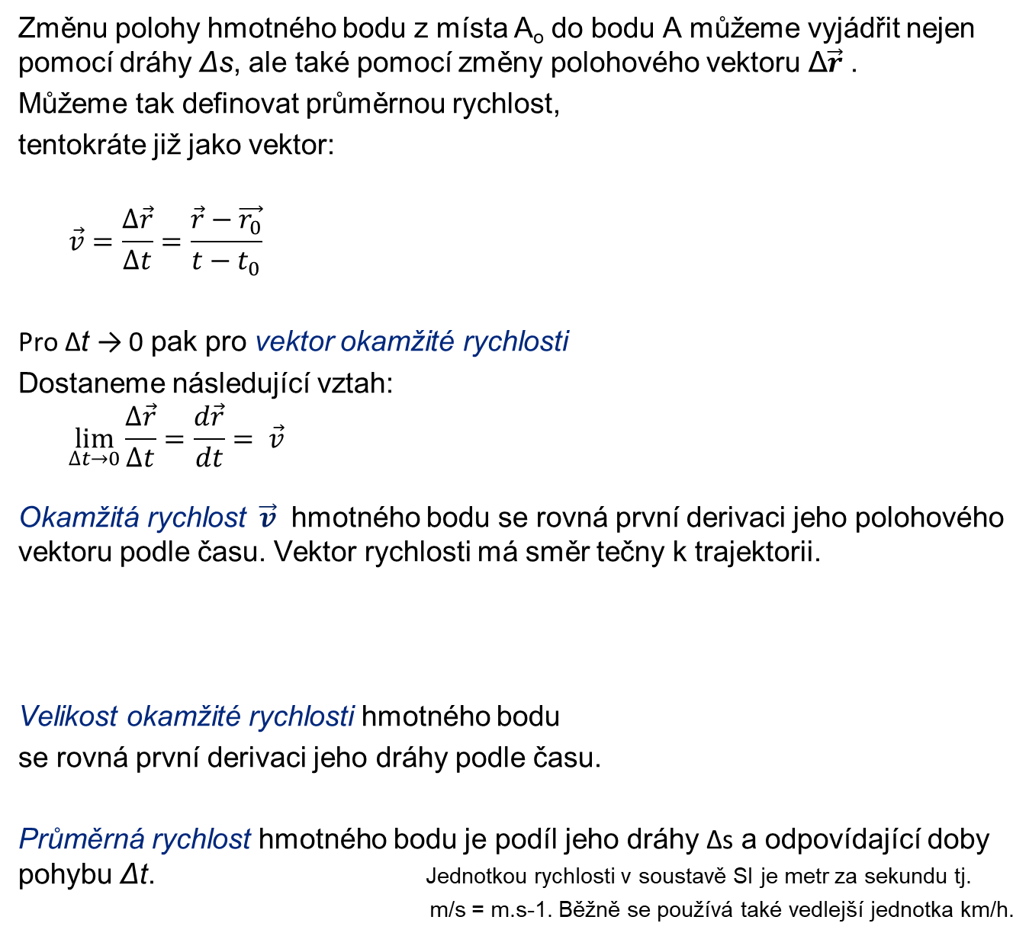
Rychlost hmotného bodu
Změnu polohy hmotného bodu z místa A_{o} do bodu A můžeme vyjádřit nejen pomocí dráhy Δs, ale také pomocí změny polohového vektoru Δ$\vec{r}$ .
Můžeme tak definovat průměrnou rychlost,
tentokráte již jako vektor:
  $$\vec{v}=\frac{Δ\vec{r}}{Δt}=\frac{\vec{r}−\vec{r_{0}}}{t−t_{0}}$$
Pro Δt → 0 pak pro vektor okamžité rychlosti
Dostaneme následující vztah:
  $$\lim_{∆t→0}{\frac{Δ\vec{r}}{Δt}=\frac{d\vec{r}}{dt}}= \vec{v}$$
Okamžitá rychlost $\vec{v}$ hmotného bodu se rovná první derivaci jeho polohového vektoru podle času. Vektor rychlosti má směr tečny k trajektorii.
Velikost okamžité rychlosti hmotného bodu
se rovná první derivaci jeho dráhy podle času.
Průměrná rychlost hmotného bodu je podíl jeho dráhy Δs a odpovídající doby pohybu Δt. Jednotkou rychlosti v soustavě SI je metr za sekundu tj.
m/s = m.s-1. Běžně se používá také vedlejší jednotka km/h.

Slide 18

Klasifikace pohybů podle rychlosti hmotného bodu
Rychlost jako vektor může doznat změny jak
své velikosti $∣\vec{v}∣$
  rovnoměrný pohyb. U tohoto pohybu urazí hmotný bod ve stejných časových intervalech stejné dráhy. Velikost jeho rychlosti se během pohybu nemění, je konstantní.
  nerovnoměrný pohyb. U nerovnoměrného pohybu se velikost rychlosti mění během pohybu, není konstantní.
svého směru $\vec{v}°$
  přímočaré – trajektorií je část přímky,
  křivočaré – trajektorií je křivka nebo její část (kružnice, parabola, elipsa nebo libovolná prostorová křivka).
.
Pohyb
$$\vec{v}$$
𝑣 ⃗
Velikost
$$\left|\vec{v}\right|$$
|𝑣 ⃗ |
Směr
$$\vec{v°}$$
(𝑣°) ⃗
Nerovnoměrný
$$∣\vec{v}∣≠konst$$
∣𝑣 ⃗∣≠𝑘𝑜𝑛𝑠𝑡
Rovnoměrný
$∣\vec{v}∣=konst$
∣𝑣 ⃗∣=𝑘𝑜𝑛𝑠𝑡
Křivočarý
$$\vec{v°}≠konst$$
(𝑣°) ⃗≠𝑘𝑜𝑛𝑠𝑡
Přímočarý
$$\vec{v°}=konst$$
(𝑣°) ⃗=𝑘𝑜𝑛𝑠𝑡

Slide 19
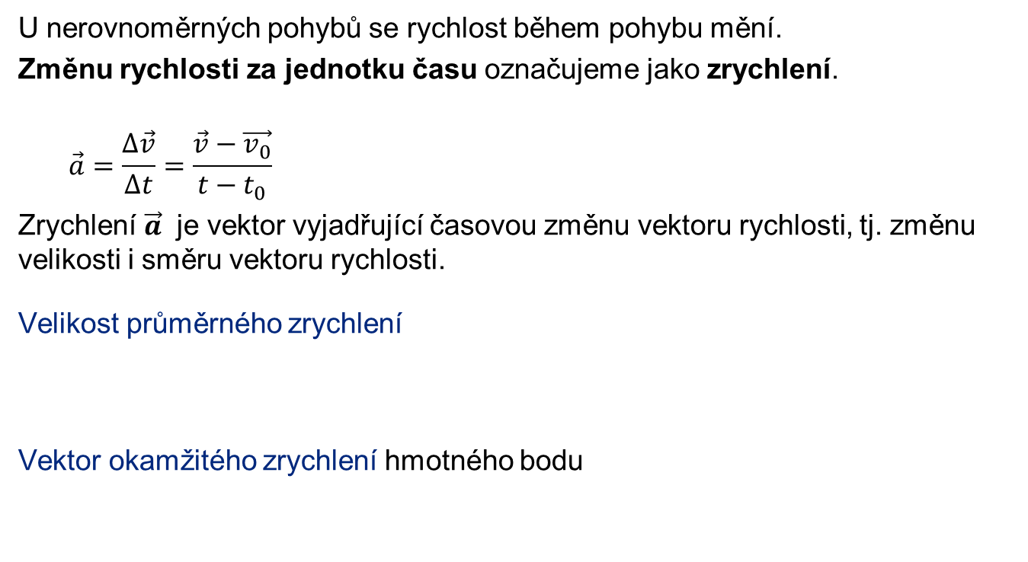
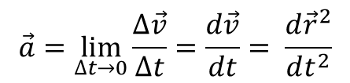
Zrychlení hmotného bodu
U nerovnoměrných pohybů se rychlost během pohybu mění.
Změnu rychlosti za jednotku času označujeme jako zrychlení.
  $$\vec{a}=\frac{Δ\vec{v}}{Δt}=\frac{\vec{v}−\vec{v_{0}}}{t−t_{0}}$$
Zrychlení $\vec{a}$ je vektor vyjadřující časovou změnu vektoru rychlosti, tj. změnu velikosti i směru vektoru rychlosti.
Velikost průměrného zrychlení
Vektor okamžitého zrychlení hmotného bodu
$$\vec{a}=\lim_{∆t→0}{\frac{Δ\vec{v}}{Δt}=\frac{d\vec{v}}{dt}}= \frac{d{\vec{r}}^{2}}{dt^{2}}$$

Slide 20

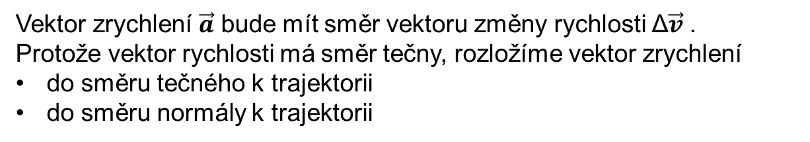
Zrychlení hmotného bodu
Zrychlení $\vec{a}$ je vektor vyjadřující časovou změnu vektoru rychlosti,
tj. změnu velikosti i směru vektoru rychlosti.
Vektor zrychlení $\vec{a}$ bude mít směr vektoru změny rychlosti Δ$\vec{v}$ .
Protože vektor rychlosti má směr tečny, rozložíme vektor zrychlení
do směru tečného k trajektorii
do směru normály k trajektorii

Slide 21

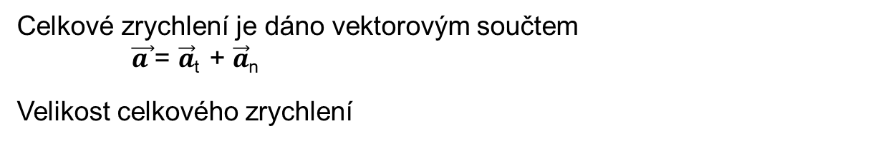
Zrychlení hmotného bodu
  Tečné zrychlení $\vec{a}$_{t} vyjadřuje změnu velikosti rychlosti hmotného bodu.
  Normálové zrychlení $\vec{a}$_{n} vyjadřuje změnu směru rychlosti hmotného bodu.
Celkové zrychlení je dáno vektorovým součtem
$\vec{a }$= $\vec{a}$_{t} + $\vec{a}$_{n}
Velikost celkového zrychlení

Slide 22
Klasifikace pohybů podle zrychlení hmotného bodu
    Rovnoměrný pohyb. Tečné zrychlení tohoto pohybu je nulové a_{t} =0
    Rovnoměrně zrychlený pohyb. Tečné zrychlení tohoto pohybu je
    konstantní a_{t} = konst., a je kladné (a_{t} > 0).
(Rovnoměrně zpomalený pohyb). Tečné zrychlení tohoto pohybu je
    konstantní a_{t} = konst., ale je záporné (a_{t} < 0).
  Nerovnoměrný pohyb. Tečné zrychlení se během pohybu mění a_{t} ≠ konst.
  Přímočarý pohyb. Normálové zrychlení je nulové a_{n} = 0, tečné zrychlení je rovno celkovému zrychlení a_{t} = a.
  Křivočarý pohyb. Normálové zrychlení je různé od nuly a_{n} ≠ 0.

Slide 23
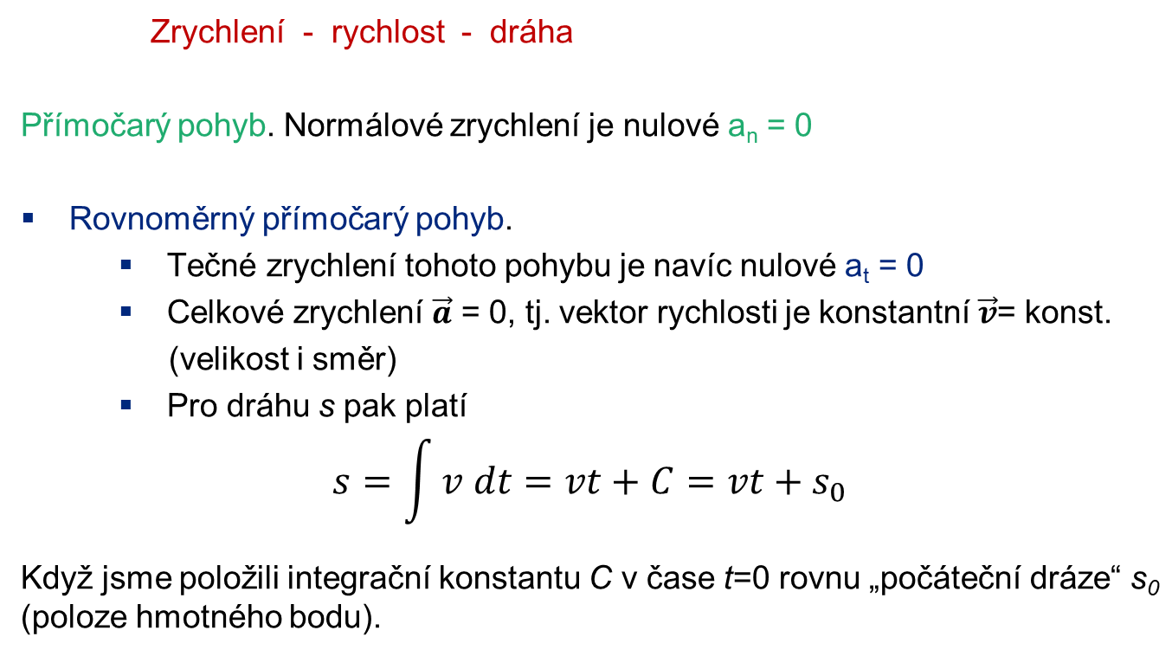
Přímočarý pohyb hmotného bodu
    Zrychlení - rychlost - dráha
    Přímočarý pohyb. Normálové zrychlení je nulové a_{n} = 0
    Rovnoměrný přímočarý pohyb.
      Tečné zrychlení tohoto pohybu je navíc nulové a_{t} = 0
      Celkové zrychlení $\vec{a}$ = 0, tj. vektor rychlosti je konstantní $\vec{v}$= konst.
      (velikost i směr)
      Pro dráhu s pak platí
$$s=\int{v dt=vt+C=vt+s_{0} }$$
Když jsme položili integrační konstantu C v čase t=0 rovnu „počáteční dráze“ s₀ (poloze hmotného bodu).

Slide 24
Přímočarý pohyb hmotného bodu
    Grafické znázornění – přímočarý rovnoměrný pohyb

Slide 25
Přímočarý pohyb hmotného bodu
    Grafické znázornění – Rovnoměrně zrychlený (zpomalený) přímočarý pohyb
Zrychlení je konstantní, $\vec{a}$ = $\vec{konst}$ , nemění se ani jeho velikost ani jeho směr.
v = ∫ a dt +C₁ = at + v_{o}.
s = ∫ vdt +C₁ = ½ at² + v_{o} t + s_{o}

Slide 26
Přímočarý pohyb hmotného bodu
    Grafické znázornění – Rovnoměrně zrychlený (zpomalený) přímočarý pohyb
Zrychlení je konstantní, $\vec{a}$ = $\vec{konst}$ , nemění se ani jeho velikost ani jeho směr.
v = ∫ a dt +C₁ = at + v_{o}.
s = ∫ vdt +C₁ = ½ at² + v_{o} t + s_{o}
Volný pád je přímočarý rovnoměrně zrychlený pohyb se zrychlením daným tíhovým zrychlením, a = g, počáteční rychlost pohybu je nulová, v_{o} = 0.
v = gt s=½ gt²

Slide 27
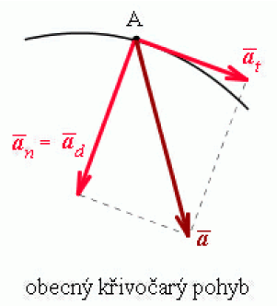

Pohyb hmotného bodu po kružnici
    Nejjednodušší křivočarý pohyb– trajektorií je kružnice
Zrychlení má dvě složky tečnou a normálovou.
V případě rovnoměrného pohybu po kružnici
je tečné zrychlení nulové a_{t} =0.
Velikost rychlosti je konstatní v = konst.
Směr rychlosti se však v každém okamžiku mění.
To způsobuje druhá složka zrychlení ve směru normály a_{n} .
U kruhového pohybu se toto normálové zrychlení
označuje jako dostředivé zrychlení a_{d}, protože v každém
bodě kruhové dráhy směřuje do jejího pevného středu.
Velikost dostředivého zrychlení je dána
vztahem:
kde v je velikost rychlosti (někdy označovaná jako obvodová rychlost) a r je poloměr opisované kružnice.
a_{d} = $\frac{v^{2}}{r}$

Slide 28
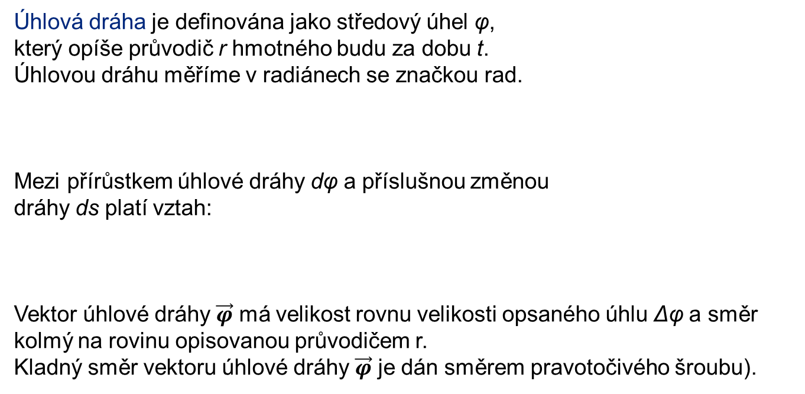
Pohyb hmotného bodu po kružnici
    Úhlová dráha, úhlová rychlost a úhlové zrychlení.
Úhlová dráha je definována jako středový úhel φ,
který opíše průvodič r hmotného budu za dobu t.
Úhlovou dráhu měříme v radiánech se značkou rad.
Mezi přírůstkem úhlové dráhy dφ a příslušnou změnou
dráhy ds platí vztah:
Vektor úhlové dráhy $\vec{φ}$ má velikost rovnu velikosti opsaného úhlu Δφ a směr kolmý na rovinu opisovanou průvodičem r.
Kladný směr vektoru úhlové dráhy $\vec{φ}$ je dán směrem pravotočivého šroubu).

Slide 29
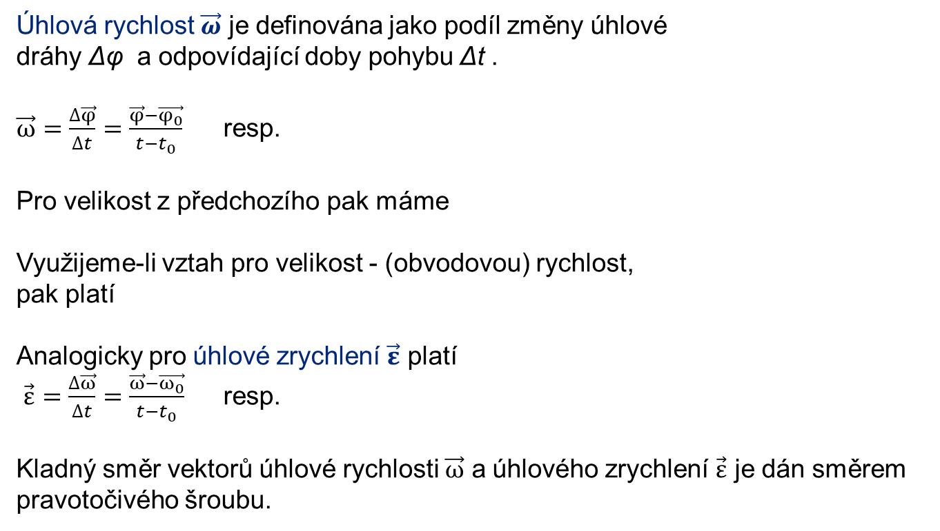
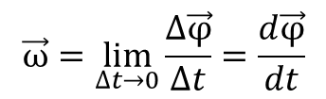
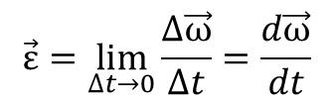
Pohyb hmotného bodu po kružnici
    Úhlová dráha, úhlová rychlost a úhlové zrychlení.
Úhlová rychlost $\vec{ω}$ je definována jako podíl změny úhlové
dráhy Δφ a odpovídající doby pohybu Δt .
$\vec{ω}=\frac{Δ\vec{φ}}{Δt}=\frac{\vec{φ}−\vec{φ_{0}}}{t−t_{0}}$ resp.
Pro velikost z předchozího pak máme
Využijeme-li vztah pro velikost - (obvodovou) rychlost,
pak platí
Analogicky pro úhlové zrychlení $\vec{ε}$ platí
$\vec{ε}=\frac{Δ\vec{ω}}{Δt}=\frac{\vec{ω}−\vec{ω_{0}}}{t−t_{0}}$ resp.
Kladný směr vektorů úhlové rychlosti $\vec{ω}$ a úhlového zrychlení $\vec{ε}$ je dán směrem pravotočivého šroubu.
$$\vec{ω}=\lim_{∆t→0}{\frac{Δ\vec{φ}}{Δt}=\frac{d\vec{φ}}{dt}}$$
$$\vec{ε}=\lim_{∆t→0}{\frac{Δ\vec{ω}}{Δt}=\frac{d\vec{ω}}{dt}}$$

Slide 30



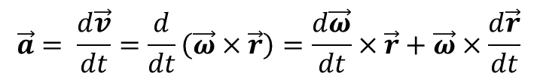

Pohyb hmotného bodu po kružnici
    Úhlová dráha, úhlová rychlost a úhlové zrychlení.
Vektor rychlosti $\vec{v}$ je dán vektorový součinem
průvodiče $\vec{r}$ a úhlové rychlosti $\vec{ω}$
$\vec{v }$ = $\vec{ω}$ x $\vec{r}$
Navíc
Po dosazení pak
Při srovnání směrů pak zřejmě
$$\vec{a}= \frac{d\vec{v}}{dt}=\frac{d}{dt}\left(\vec{ω}×\vec{r}\right)=\frac{d\vec{ω}}{dt}×\vec{r}+\vec{ω}×\frac{d\vec{r}}{dt}$$
$$\vec{a}= \vec{ε}×\vec{r}+\vec{ω}×\vec{v}$$
$$\vec{a_{t}}= \vec{ε}×\vec{r}$$
$$\vec{a_{n}}= \vec{ω}×\vec{v}$$

Slide 31

Pohyb hmotného bodu po kružnici
    Úhlová dráha, úhlová rychlost a úhlové zrychlení.
Pro jejich velikosti pak
a_{t} = r ε a_{n} = r ω²

Slide 32
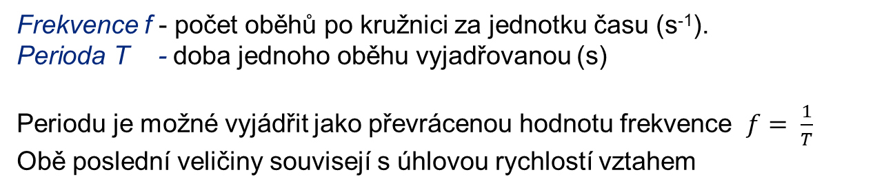
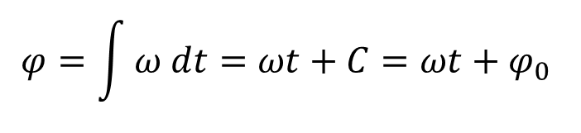
Pohyb hmotného bodu po kružnici
    Rovnoměrný pohyb po kružnici (ε=0)
    po úpravě
    Rovnoměrně zrychlený (zpomalený) pohyb po kružnici (ε = konst)
$$φ=\int{ω dt=ωt+C=ωt+φ_{0} }$$
ω = ∫ ε dt +C₁ = εt + ω_{o}.
φ = ∫ ω dt +C₁ = ½ εt² + ω_{o} t + φ_{o}
Frekvence f - počet oběhů po kružnici za jednotku času (s⁻¹).
Perioda T - doba jednoho oběhu vyjadřovanou (s)
Periodu je možné vyjádřit jako převrácenou hodnotu frekvence $f= \frac{1}{T}$
Obě poslední veličiny souvisejí s úhlovou rychlostí vztahem

